Slide 1


UBND Tỉnh Gia Lai
Sở Giáo dục và Đào tạo
Trường THPT số 1 Nguyễn Du
GV: Lê Thị Kiều Oanh
BÀI GIẢNG TƯƠNG TÁC
TRUNG HỌC PHỔ THÔNG
Chủ đề STEAM: THIẾT KẾ LỒNG ĐÈN TRUNG THU
Bài học STEAM: MÔ HÌNH LỒNG ĐÈN KÉO QUÂN
C o p y r i g h t e d b y S t e m E d u c a t i o n & 4 C S k i l l s

Slide 2

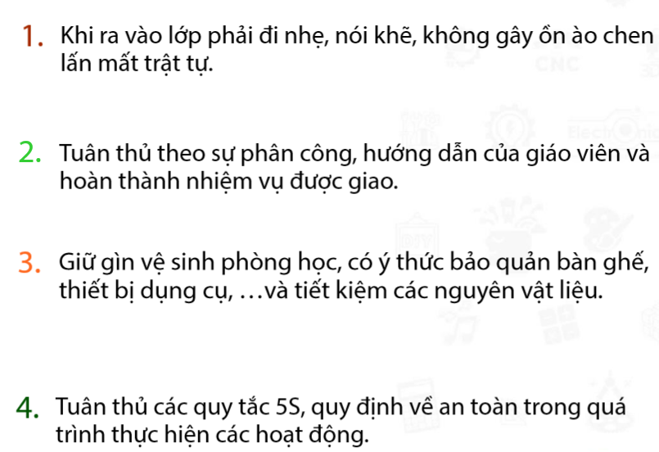
Nội quy lớp học

Slide 3
Mô hình LỒNG ĐÈN KÉO QUÂN

Slide 4

1. Xác định vấn đề

Slide 5
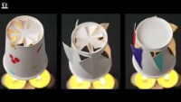

Xem video
httphttps://www.youtube.com/watch?v=F9XbUGjv2NQs://Hiệnwww.youtube.com/watch?v=F9XbUGjv2NQ

Slide 6


Ta có thể làm lồng đèn có hình ảnh kéo quân khi đốt nến không?
Notes:
Nhờ có lực nâng.
Lực này là kết quả của sự chênh lệch áp suất tại mặt trên và mặt dưới của cánh máy bay khi dòng không khí chuyển động bao quanh cánh máy bay.

Slide 7

2. Nghiên cứu kiến thức

Slide 8
Nêu hiện tượng các thử nghiệm trên và giải thích?

Slide 9


Cơ chế hoạt động
Tạo ra không khí nóng
Nhiệt
Giãn nở và Tăng thể tích
Tạo dòng đối lưu liên tục
Nguyên lý đối lưu
Notes:
Khi ta thổi tờ giấy
+ Luồng không khí mặt trên tờ giấy di chuyển nhanh => Giảm áp suất mặt trên tờ giấy
+ Luồng khí bên dưới tờ giấy đứng yên hoặc di chuyển chậm => Áp suất sẽ lớn hơn mặt trên
=> Đầu kia tờ giấy bị đẩy lên

Slide 10

3. Lập kế hoạch

Slide 11
Các bước tiến hành

Slide 12
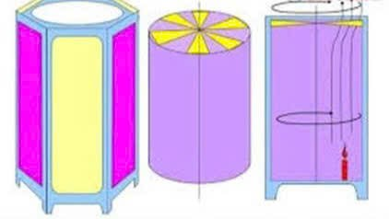
Mô hình
1/Quy cách ngoài vuông trong tròn 2/Bên ngoài đèn có 4 mặt giấy bóng kính như 4 màn ảnh. 3/Bên trong bao gồm: Chính giữa đèn được cố định bằng một cái trục thẳng đứng làm bằng một thanh tre thẳng, vót tròn và chót lại bằng hai kim nhọn ở hai đầu. Kích thước của trục có thể từ 50, 60 phân đến vài mét tuỳ vào chiều cao của đèn. Xung quanh trục đèn là những vòng trụ dán giấy trang trí cho đèn. Các giấy trang trí này được sắp xếp, buộc thành nhiều tầng gọi là các tầng đèn

Slide 13
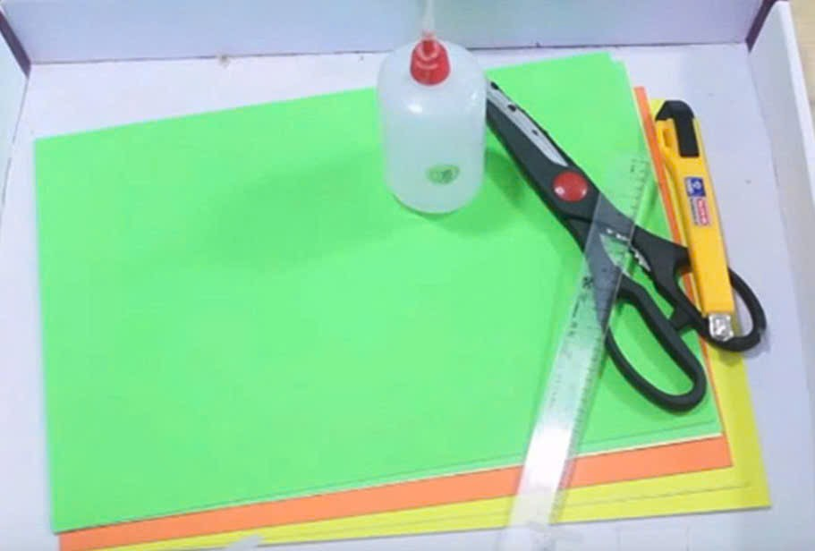
Nguyên vật liệu
Keo dán
Dao cắt giấyéo
Thước
Compa
Khoảng 6-7 tờ A4 bìa màu hoặc bìa trắng
3-4 bìa giấy cứng loại dày

Slide 14
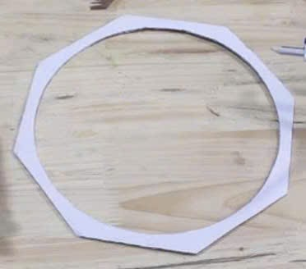
Các bước thực hiện
Bước 1: Làm nóc lồng đèn Dùng tờ bìa cứng cắt hình bát giác, mỗi cạnh 9.5cm

Slide 15
Các bước thực hiện
Bước 2: Làm giá để nến một tờ bìa cứng làm giá để nến, cạnh 9.5cm. Dùng compa chấm một tâm ở giữa, cách đều mỗi hình tam giác phải bỏ đi là 1.5cm

Slide 16
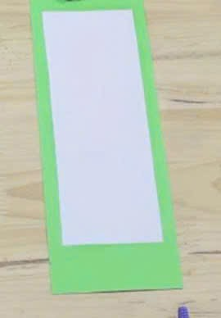
Các bước thực hiện
Bước 3: Làm vách bọc bên ngoài đèn Dùng tờ bìa màu trắng A4 cắt chiều rộng thành 9.5 cm. Như vậy, mỗi tờ A4 là được 2 vách. Cứ cắt cho đến khi có được 8 vách, có thể lựa chọn màu sắc tùy ý. Sau đó, khoét phần giữa vách vừa cách ra.

Slide 17
Các bước thực hiện
Bước 4: Cắt dán làm cửa sổ Lấy tờ bìa trắng, đo đạc kích thước sao cho vừa khít với cửa sổ đã khoét trước đó, xong lấy hồ dán lại thành vách có ô cửa sổ trắng. Làm tượng tự cho hết cả 8 miếng.

Slide 18
Các bước thực hiện
Bước 5: Gấp 8 vách cửa sổ Với mỗi vách vừa làm xong, gập mỗi đầu và cuối vào khoảng 1cm. Làm tương tự như vậy với những miếng vách còn lại.

Slide 19
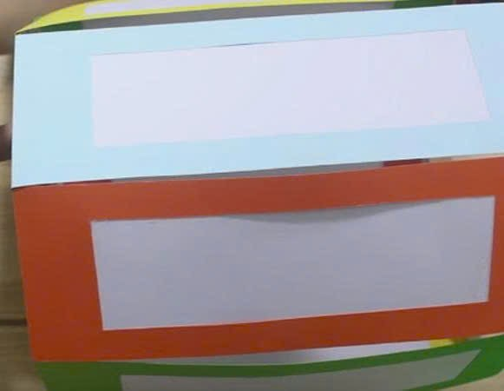
Các bước thực hiện
Bước 6: Dán các vách lại Lấy keo dán, dán phần gập 1cm vừa gập vào nắp của lồng đèn, mỗi vách dán vào một cạnh của nắp.

Slide 20
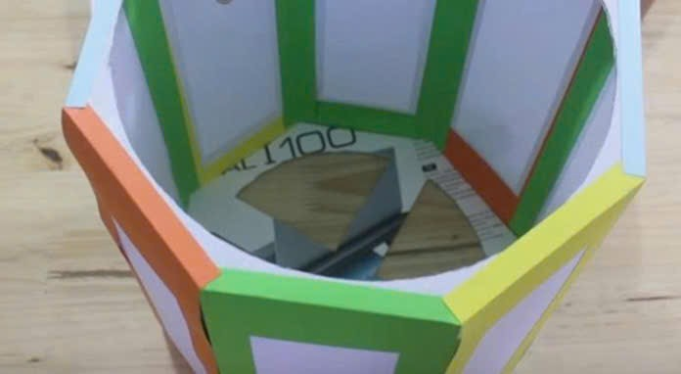
Các bước thực hiện
Cắt các thanh để cố định các vách với nhau bên trong lồng đèn, có chiều rộng khoảng 2-3 cm, chiều dài cứ đo cho vừa với chiều dài của lồng đèn.

Slide 21
Các bước thực hiện
Bước 7: Làm cánh quạt cho quạt gió Lấy một tờ giấy trắng, đo bằng compa và cắt thành một hình tròn nhỏ hơn kích thước của lồng đèn. Dùng bút chì chia hình tròn thành những miếng bánh tam giác nhỏ, đều nhau khoảng 8-16 hình tam giác, sau đó lấy dao cắt giấy rọc theo các đường kẻ của bút chì. Chừa ra một khoảng cách tâm 1cm bạn nhé. Xong, gập đầu mỗi cánh quạt và khoảng 0.5cm

Slide 22
Các bước thực hiện
Dùng tiếp một miếng bìa cứng, cắt hình tròn có đường kính nhỏ bằng đường kính hình tròn của cánh quạt đã gập đầu vào 0.5cm. Sau đó khoét đi 4 hình tam giác, sao cho đặt vừa vào cánh quạt và dán cố định tâm cánh quạt với tâm hình tròn vừa cắt.

Slide 23
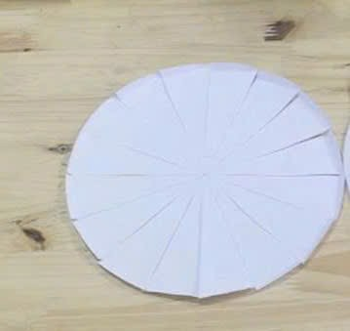
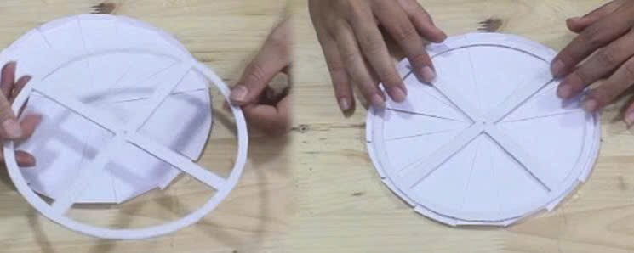
Các bước thực hiện
Tiếp tục dán một phần nhỏ đoạn bạn gập 0.5 cm vào thanh của hình tròn như hình. Cứ như vậy, dán đủ hết những cách quạt.

Slide 24
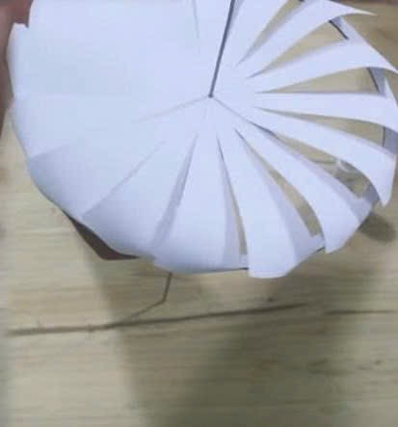
Các bước thực hiện
Bước 8: Gắn thanh trục vào quạt gió Đục một lỗ ở ngay tâm cánh quạt. Dùng một thanh trục có bánh răng để cố định quạt lại, khi quay quạt sẽ không bị lắc.

Slide 25
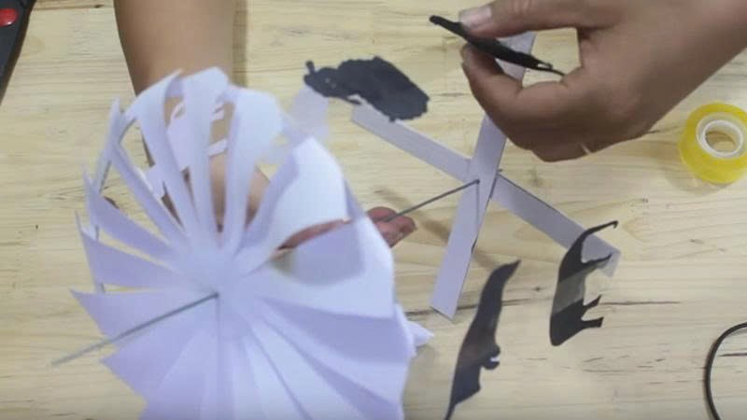
Các bước thực hiện
Bước 9: Trang trí quạt gió Dùng băng keo và dán những họa tiết tùy ý chọn

Slide 26
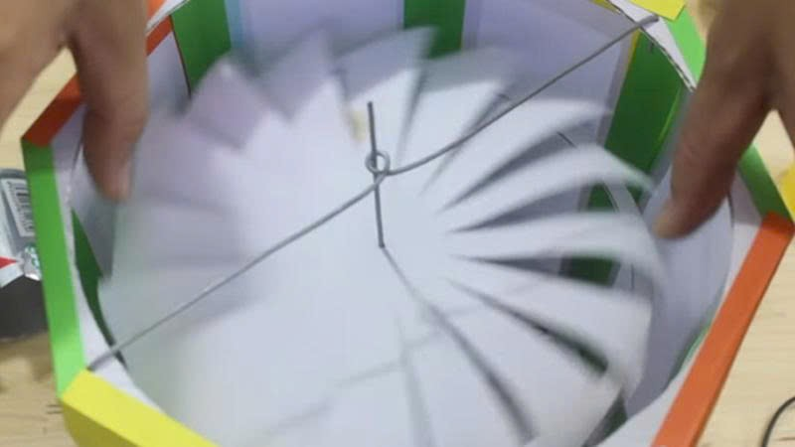
Các bước thực hiện
Bước 10: Cố định trục quay Lấy một thanh sắt quấn thành như hình, đục 2 lỗ ở 2 bên mép của nắp lồng đèn và gắn thanh sắt vào. Thanh sắt này có tác dụng dùng để giữ cho trục quay.

Slide 27

4. Chế tạo mô hình

Slide 28
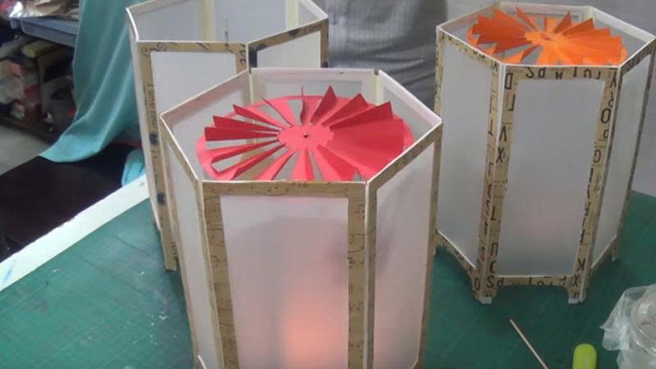
Mô hình lồng đèn kéo quân

Slide 29
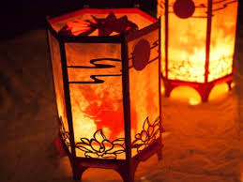
5. Thử nghiệm và đánh giá

Slide 30

Mô hình của em có hoạt động được không ? Chong chóng có quay không? Họa tiết có chuyển động phù hợp không?

Slide 31

6. Cải tiến

Slide 32
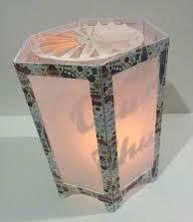
Em có đề xuất gì để cải tiến mô hình lồng đèn quy mô lớn hơn, nguyên vật liệu tốt hơn, với nhiều hình ảnh chuyển động sinh động hơn không?

Slide 33

7. Chia sẻ

Slide 34























UBND Tỉnh Gia Lai
Sở Giáo dục và Đào tạo
Thank You

